Slide 1

Estadística Computacional
Clase 2 2016/08/24

Slide 2
II. Técnicas de Simulación (Revisión)

Slide 3
Overview
Vamos a ver un resumen de lo que se espera que sepan de simulación de variables aleatorias.
Objetivo: A partir de una distribución uniforme (0,1) queremos generar nuevas variables aleatorias.
Métodos:
(1) Muestreo de variables discretas
(2) Método de la Función Inversa
(3) Muestreo Uniforme en regiones distintas a (0,1)
(4) Aceptación-Rechazo

Slide 4
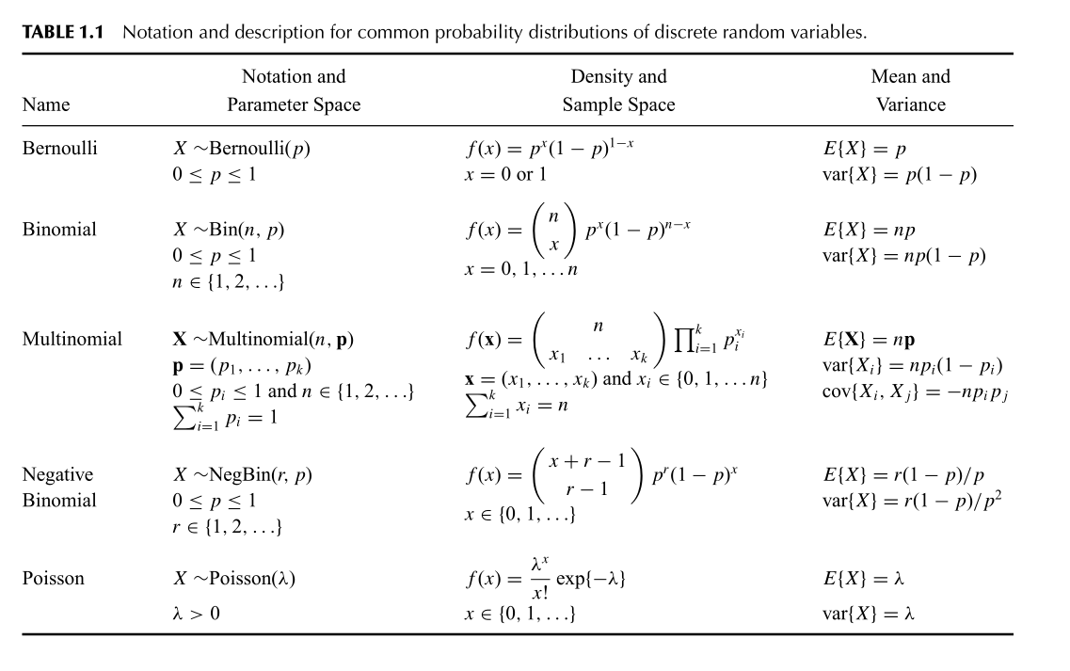
¿Qué variables queremos simular?

Slide 5
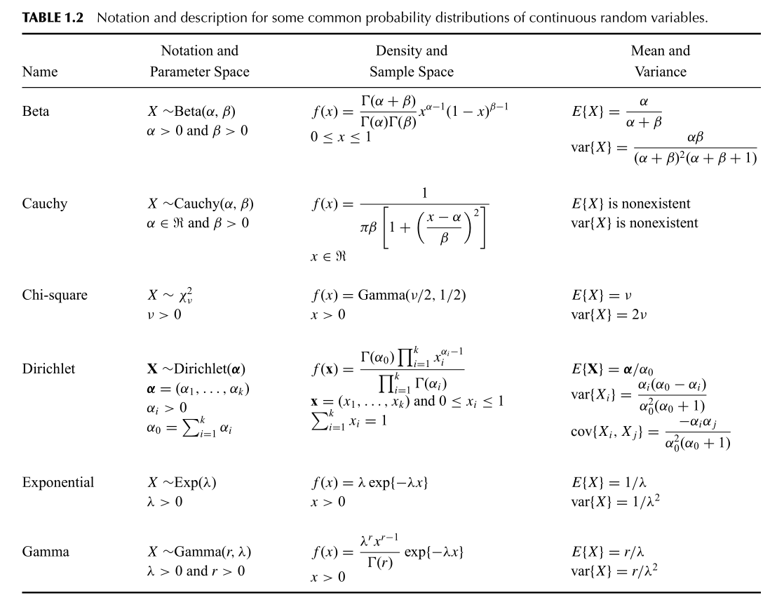

Slide 6
(1) V.A. Discretas
¿Qué son v.a. discretas?

Slide 7
Estrategia para simularlas
Muy intuitivo….

Slide 8
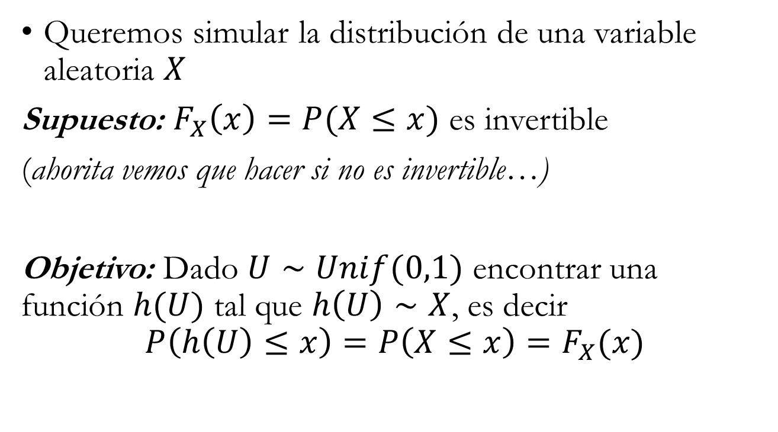
(2) Método de la función inversa
Queremos simular la distribución de una variable aleatoria $X$
Supuesto: $F_{X}\left(x\right)=P(X≤x)$ es invertible
(ahorita vemos que hacer si no es invertible…)
Objetivo: Dado $U∼Unif(0,1)$ encontrar una función $h(U)$ tal que $h\left(U\right)∼X$, es decir
$$P\left(h\left(U\right)≤x\right)=P\left(X≤x\right)=F_{X}(x)$$

Slide 9

Solución: poner $h\left(u\right)=F_{X}^{−1}(u)$

Slide 10

(3) Simulación distribución uniforme en conjuntos arbitrarios
Supongamos $D⊂R^{n}$ y que $U∼Unif({\left(0,1\right)}^{n})$.
¿Cómo simularían uniforme en $D$? (Fácilmente)

Slide 12
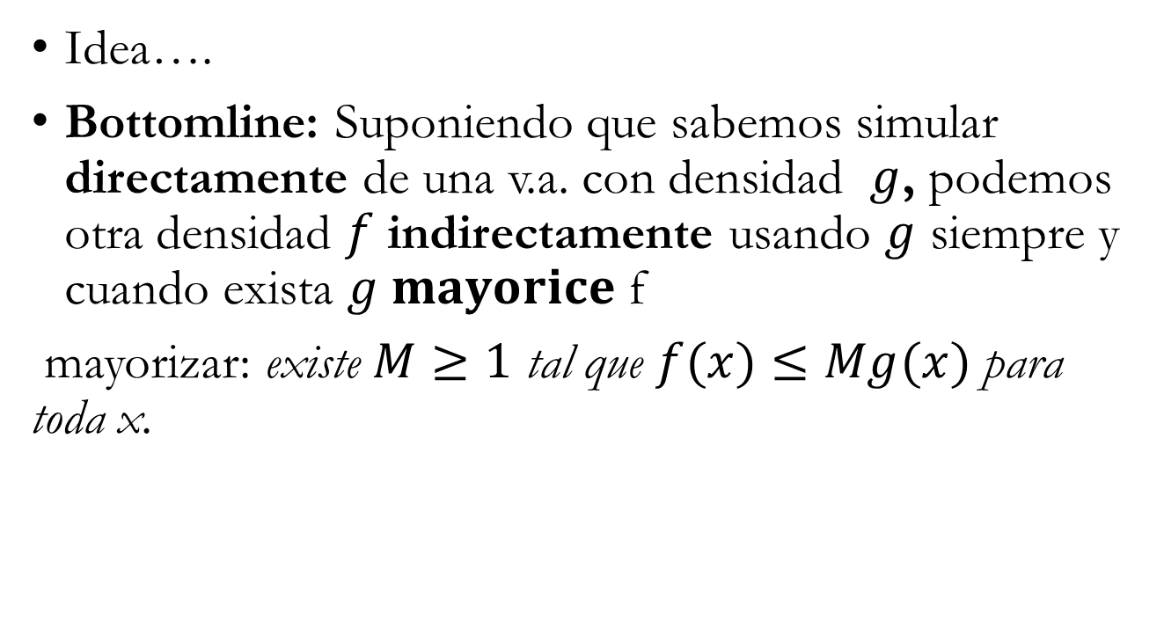
(4) Aceptación Rechazo
Idea….
Bottomline: Suponiendo que sabemos simular directamente de una v.a. con densidad $g$, podemos otra densidad $f$ indirectamente usando $g$ siempre y cuando exista $g mayorice$f
mayorizar: existe $M≥1$ tal que $f(x)≤Mg(x)$ para toda x.

Slide 13
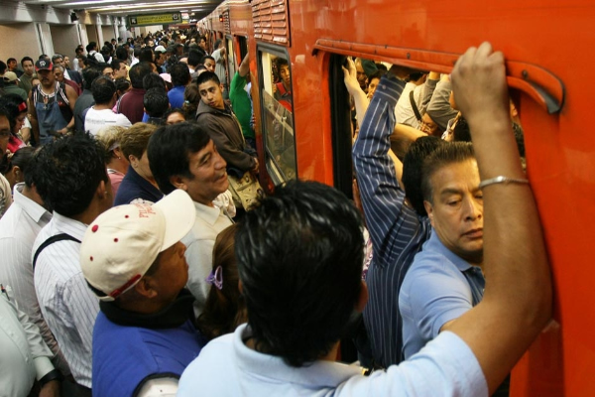
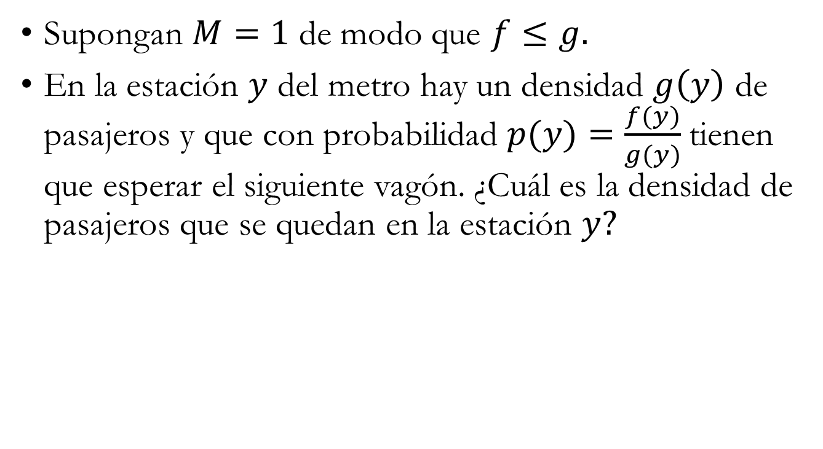
Intuición…
Supongan $M=1$ de modo que $f≤g.$
En la estación $y$ del metro hay un densidad $g\left(y\right)$ de pasajeros y que con probabilidad $p(y)=\frac{f(y)}{g(y)}$tienen que esperar el siguiente vagón. ¿Cuál es la densidad de pasajeros que se quedan en la estación $y?$

Slide 14
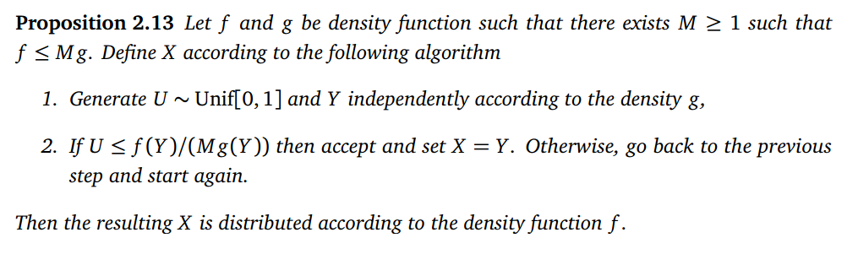
Algoritmo para Aceptación Rechazo

Slide 16
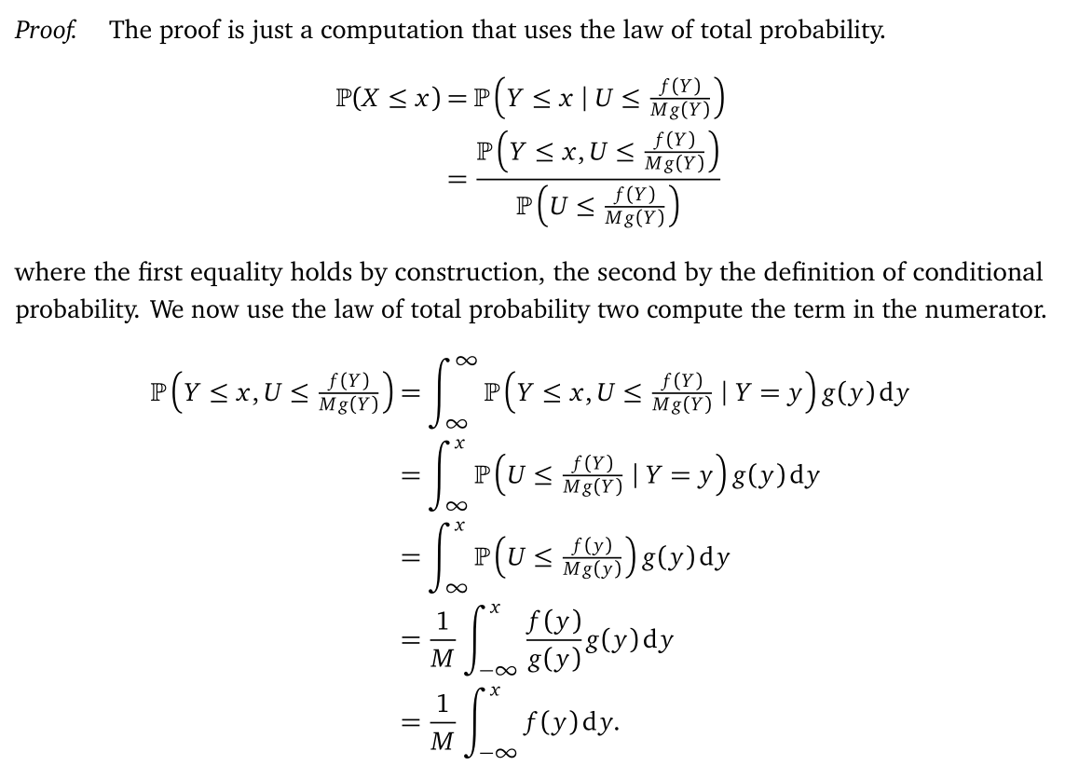
Las matemáticas del método aceptación rechazo

Slide 17
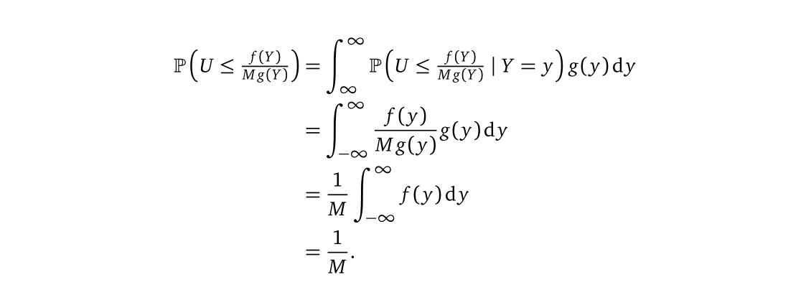
Ahora el denominador

Slide 18

Y junto da $P\left(X≤x\right)=\int_{∞}^{x}{f(s)}ds$
Pero vamos a ver la intuición y cómo se conecta con el método anterior…..

Slide 19
Simulación por Monte Carlo

